Slide 1
Recuerde que el diseño es libre, solo se pide respetar las secciones y los elementos de imagen institucionales, tales como:
Descolgado: superior izquierda
Logo CLIDi: superior derecha
Área y Modalidad: parte superior
Pleca: parte inferior
*La tipografía a usar es cualquier variante de Invidivisa Font.
*Este formato ya está establecido en el tamaña en el que se debe imprimir el cartel 90 cm de ancho x 120 cm de alto

Slide 2

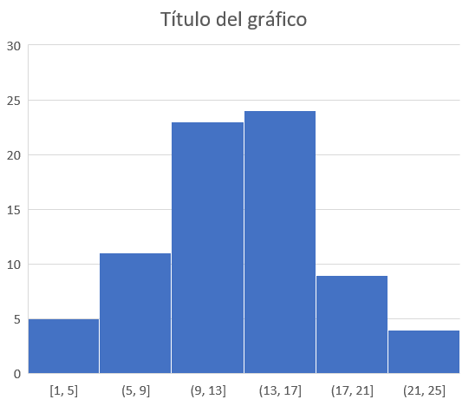
Área: Coloca aquí el Área en la que estás participando
Modalidad: Coloca aquí la Modalidad en la que estás participando
Título
Se sugiere que se pueda sintetizar el título cumpliendo con lo siguiente: ¿En qué consiste el proyecto? ¿Para qué sirve el proyecto? ¿Dónde o a quién impactará el proyecto? Se recomienda no usar abreviaciones, siglas o acrónimos.
Usar tipografía INDIVISA FONT a 120 puntos, no más de 15 palabras
Nombre y adscripción de los autores
Apellido-Apellido, N¹., Apellido-Apellido, N.²
¹ Nombre de Facultad, Escuela o Dependencia, Nombre de la Institución.
² Nombre de Facultad, Escuela o Dependencia, Nombre de la Institución
*Correo de autor por correspondencia
De menor tamaño que el título, se recomienda tamaño 50
Resumen
En los textos se aconseja usar un tamaño de 32 puntos. Se recomienda que sea no mayor a 150 palabras y con un lenguaje sencillo a fin de que resulte atractivo para el lector. El resumen incluye el problema, objetivo, propuesta de solución y resultados esperados de manera breve para que el lector sepa a priori lo que se está mostrando en el cartel.
Discusión de resultados e impactos obtenidos
Esta sección es la más importante del cartel. Se deben exponer de manera clara los resultados e impactos obtenidos. Se debe limitar a los datos que se vinculan con el objetivo de esta para mostrar su importancia e impacto en la población atendida al ser implementada, ya sea de maneras inmediata o en un futuro próximo. Evitar textos muy largos y con muchos datos.
Se pueden incluir tablas, figuras, gráficas o datos estadísticos guardando armonía con el texto.
Problemática atendida
En esta sección se presenta la problemática que se atendió en el proyecto realizado y al cual se da una propuesta de solución; se justifica la propuesta presentada. Además de proporcionar la información necesaria para poder comprender todo el cartel. Se sugiere responder a las preguntas: ¿qué problema se quiso resolver?, ¿por qué se realizó esta investigación? ¿qué antecedentes existen de esta investigación?
Objetivo general
Se presenta de manera clara y concisa lo que se pretendió llegar con este trabajo. Se recomienda responder a las preguntas: ¿Qué se realizó? ¿Cómo se va a realizó? y ¿para qué se realizó?
Conclusiones y perspectivas futuras
Resalta la idea principal del marco teórico, resume los puntos clave del trabajo, no presentes ningún argumento nuevo para evitar confundir a tu audiencia, demuestra si se han cumplido los objetivos propuestos, presenta sugerencias para una futura investigación sobre el tema.
El objetivo de las perspectivas futuras es colaborar con ideas complementarias a la investigación original, que sean congruentes con los hallazgos y resultados afines con la investigación; sugerir formas de mejorar, ampliar o completar análisis posteriores; definir y priorizar las acciones que han de ser realizadas para solucionar problemas encontrados durante la investigación o aplicación; proponer diversos métodos y técnicas de estudio, análisis o implementación; sugerir acciones específicas a realizar con base en las consecuencias; emitir sugerencias en general para futuros escritos, investigaciones o propuestas.
Propuesta de solución
Se describe de forma breve cómo se procedió para alcanzar el objetivo propuesto; el planteamiento teórico que sustenta al proyecto, el diseño de la propuesta, la población objetivo, métodos y técnicas empleadas para contribuir a la solución al problema. Del mismo modo, se mencionan los datos que se pretenden obtener, así como las fuentes de donde provendrán. Se expone de manera breve la forma en cómo se analizaron los datos.
Referencias
Lista de obras que fueron utilizadas dentro del cartel (citadas), también se pueden incluir páginas de internet u otras fuentes consultadas. Únicamente se menciona lo que aparece en el cartel. Las referencias, así como las citas deben escribirse de acuerdo con el estilo APA.
Agradecimientos
Se debe manifestar gratitud a aquellas personas u organizaciones que han contribuido con el trabajo, sin haber sido coautoras de este.
Cuando alguna persona hace algún comentario que se ve reflejado en el texto del documento, el equipo de coautores debe valorar tal aportación y considerar ponerlo en la sección de agradecimientos o en la lista de autores.

Slide 3
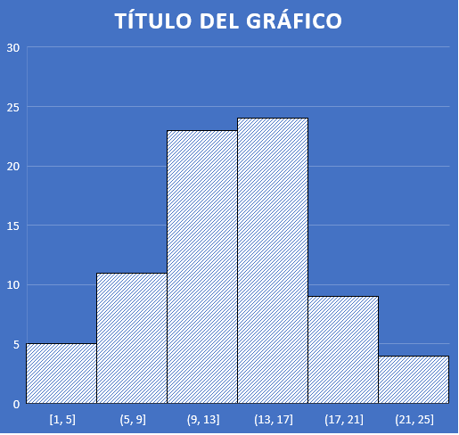
Área: Coloca aquí el Área en la que estás participando
Modalidad: Coloca aquí la Modalidad en la que estás participando
Título
Se sugiere que se pueda sintetizar el título cumpliendo con lo siguiente: ¿En qué consiste el proyecto? ¿Para qué sirve el proyecto? ¿Dónde o a quién impactará el proyecto? Se recomienda no usar abreviaciones, siglas o acrónimos.
Usar tipografía INDIVISA FONT a 120 puntos, no más de 15 palabras
Nombre y adscripción de los autores
Apellido-Apellido, N¹., Apellido-Apellido, N.²
¹ Nombre de Facultad, Escuela o Dependencia, Nombre de la Institución.
² Nombre de Facultad, Escuela o Dependencia, Nombre de la Institución
*Correo de autor por correspondencia
De menor tamaño que el título, se recomienda tamaño 50.
Resumen
En los textos se aconseja usar un tamaño de 32 puntos. Se recomienda que sea no mayor a 150 palabras y con un lenguaje sencillo a fin de que resulte atractivo para el lector. El resumen incluye el problema, objetivo, propuesta de solución y resultados esperados de manera breve para que el lector sepa a priori lo que se está mostrando en el cartel.
Discusión de resultados e impactos obtenidos
Esta sección es la más importante del cartel. Se deben exponer de manera clara los resultados e impactos obtenidos. Se debe limitar a los datos que se vinculan con el objetivo de esta para mostrar su importancia e impacto en la población atendida al ser implementada, ya sea de maneras inmediata o en un futuro próximo. Evitar textos muy largos y con muchos datos.
Se pueden incluir tablas, figuras, gráficas o datos estadísticos guardando armonía con el texto.
Problemática atendida
En esta sección se presenta la problemática que se atendió en el proyecto realizado y al cual se da una propuesta de solución; se justifica la propuesta presentada. Además de proporcionar la información necesaria para poder comprender todo el cartel. Se sugiere responder a las preguntas: ¿qué problema se quiso resolver?, ¿por qué se realizó esta investigación? ¿qué antecedentes existen de esta investigación?
Objetivo general
Se presenta de manera clara y concisa lo que se pretendió llegar con este trabajo. Se recomienda responder a las preguntas: ¿Qué se realizó? ¿Cómo se va a realizó? y ¿para qué se realizó?
Conclusiones y perspectivas futuras
Resalta la idea principal del marco teórico, resume los puntos clave del trabajo, no presentes ningún argumento nuevo para evitar confundir a tu audiencia, demuestra si se han cumplido los objetivos propuestos, presenta sugerencias para una futura investigación sobre el tema.
El objetivo de las perspectivas futuras es colaborar con ideas complementarias a la investigación original, que sean congruentes con los hallazgos y resultados afines con la investigación; sugerir formas de mejorar, ampliar o completar análisis posteriores; definir y priorizar las acciones que han de ser realizadas para solucionar problemas encontrados durante la investigación o aplicación; proponer diversos métodos y técnicas de estudio, análisis o implementación; sugerir acciones específicas a realizar con base en las consecuencias; emitir sugerencias en general para futuros escritos, investigaciones o propuestas.
Propuesta de solución
Se describe de forma breve cómo se procedió para alcanzar el objetivo propuesto; el planteamiento teórico que sustenta al proyecto, el diseño de la propuesta, la población objetivo, métodos y técnicas empleadas para contribuir a la solución al problema. Del mismo modo, se mencionan los datos que se pretenden obtener, así como las fuentes de donde provendrán. Se expone de manera breve la forma en cómo se analizaron los datos.
Referencias
Lista de obras que fueron utilizadas dentro del cartel (citadas), también se pueden incluir páginas de internet u otras fuentes consultadas. Únicamente se menciona lo que aparece en el cartel. Las referencias, así como las citas deben escribirse de acuerdo con el estilo APA.
Agradecimientos
Se debe manifestar gratitud a aquellas personas u organizaciones que han contribuido con el trabajo, sin haber sido coautoras de este.
Cuando alguna persona hace algún comentario que se ve reflejado en el texto del documento, el equipo de coautores debe valorar tal aportación y considerar ponerlo en la sección de agradecimientos o en la lista de autores.

